Slide 1
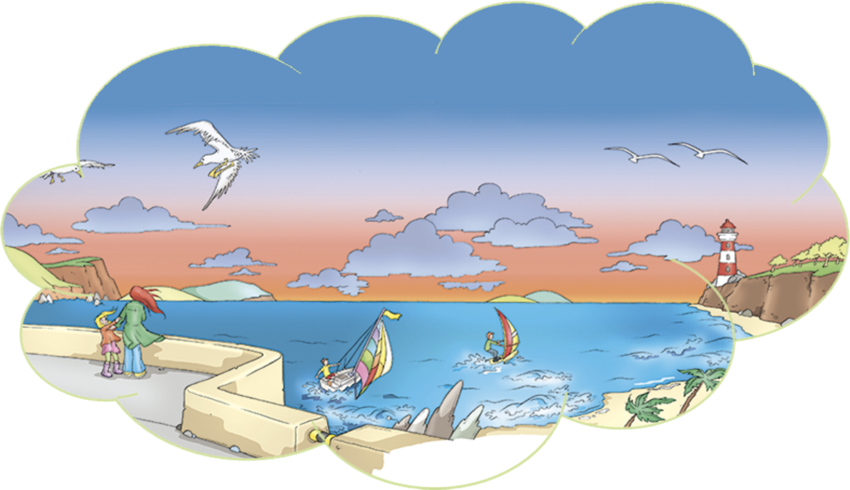
кретање ваздуха
Аутор:
Светлана Павловић
2. Кретање ваздуха, за свеску
ВАЗДУХ
-провера-
ПРИПРЕМА

Slide 2
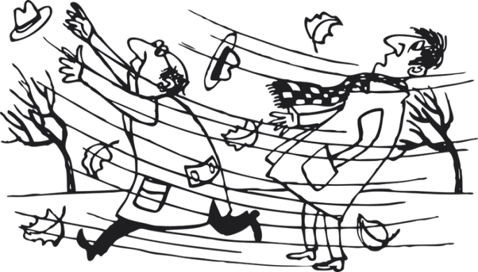
САДРЖАЈ:
Увод
- „Дедин шешир“, Гвидо Тартаља;
- Кретање ваздуха утиче на појаве у природи
Средишњи део
- Ваздух је свуда око нас!
- Осећамо кретање ваздуха
- Задатак
- Ваздух се креће
- Шта ветар може да покрене?
- Оглед 1
- Која још превозна средства користи човек која покреће ветар?
- Ветар и значај који ветар има за људе;
- Ветрењаче – некад и сад; - Термоелектране и ветрењаче
Завршни део
Петоминутна провера наученог
Решења петоминутне провере наученог

Slide 3
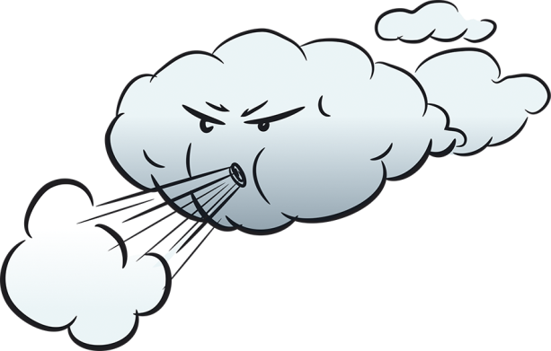
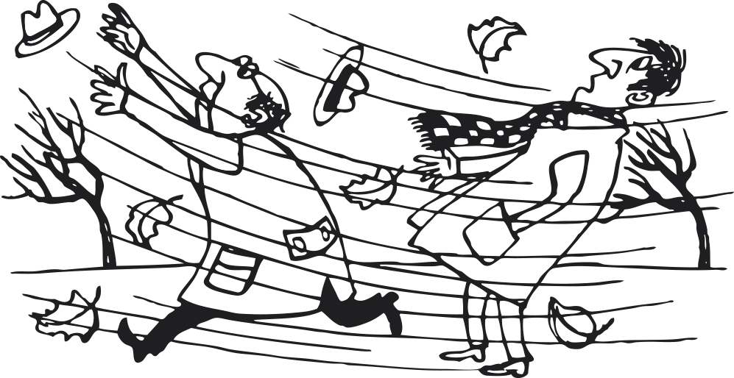
„Дедин шешир“, Гвидо Тартаља
„Ветар дува, ветар свира,
оста деда без шешира:
дедин шешир нов
Одлете на кров!“

Slide 4
Кретање ваздуха утиче на појаве у природи
Ваздух је део неживе природе. Иако га не видимо, ваздух није исто што и празан простор.
Он има тежину, може да се загрева и хлади, сабија и разређује.
Састоји се од много помешаних гасова. Његове особине и кретање утичу на многе појаве у природи.

Slide 5
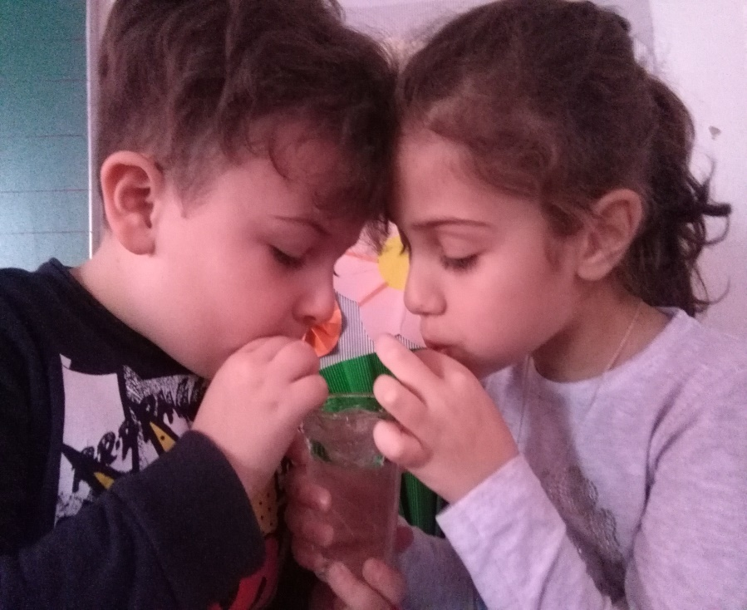
Ваздух је свуда око нас!
Како да докажемо да га има?
Користићемо неке обичне ствари да утврдимо да је ОН ту.
Материјал:
– пластична посуда
– цевчице различите дужине, дебљине, боје…
Узмеш цевчицу, ставиш у посуду са водом и дуваш у њу.

Slide 6
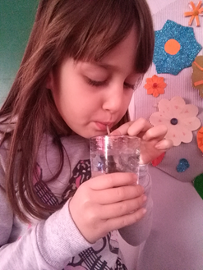
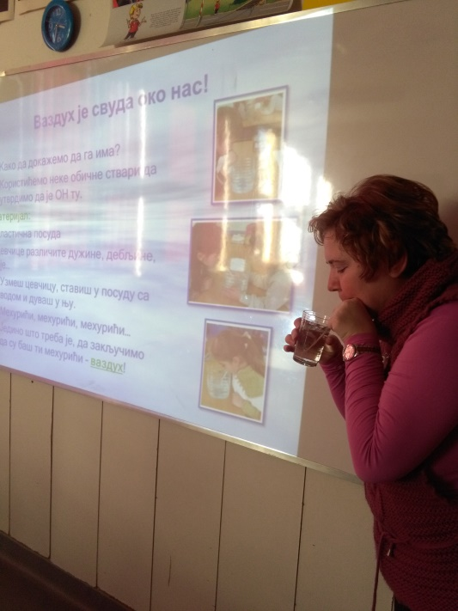
Мехурићи, мехурићи, мехурићи… Једино што треба је, да закључимо да су баш ти мехурићи – ваздух!

Slide 7
Осећамо кретање ваздуха
Не можемо га додирнути ни видети, тешко га је истражити, а ипак је свуда око нас, где год се окренемо. Једино што можемо је да га осетимо кад се креће, или када делује на неке друге ствари – помера траву, лишће, облаке, смета нам да ходамо или нас „гура“ у леђа, поквари фризуру. Понекад уме високо да понесе пластичне кесе или их „окачи“ на дрвеће…

Slide 8
Задатак
Отворите своје свеске. Приђите до њене ивице и покушајте да окренете лист свеске без њеног додиривања.
На који начин сте решили задатак?

Slide 9
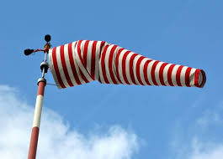
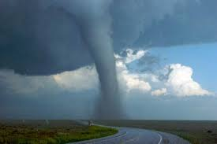
Ваздух се креће
Кретање ваздуха се назива ветар.
Фен је топао ветар по којем је апарат за сушење косе добио име.

Slide 10
Шта ветар може да покрене?
Како ћете угасити свећице на рођенданској торти?

Slide 11
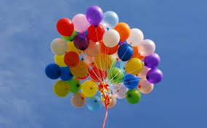
Оглед 1
Сваком пару ученика у клупи ће добити по један балон. Један ученик надува балон и издува га тако што усмери излазак ваздуха ка рукама свог друга из клупе. Поновити активност са заменом улога ученика.
Шта сте осетили на рукама? Где је нестао ваздух из балона?
Шта може да вам покрене косу, а да је не додирујете рукама и да не користите фен?

Slide 12
Која још превозна средства користи човек која покреће ветар?
једрењак
летећи балон са корпом

Slide 13
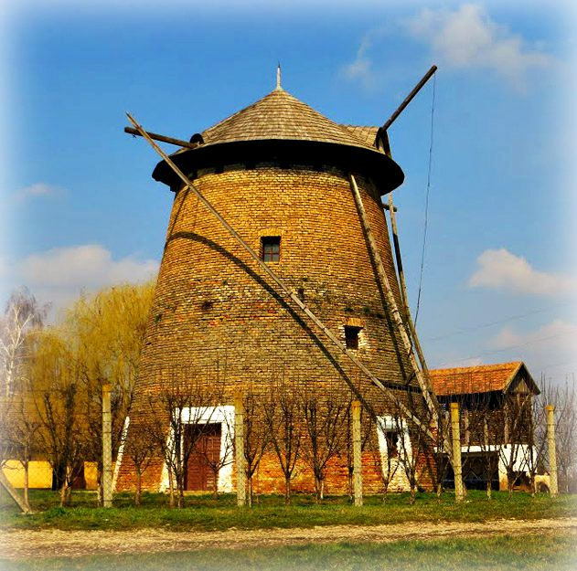
Ветрењаче – некад
Некада су оне служиле као млинови за млевење жита. Сада се користе за производњу струје, а могу се користити и за наводњавање. Међутим, у плану је да се у Војводини изгради још ветрењача које би биле произвођачи струје као што је то случај у иностранству.

Slide 14
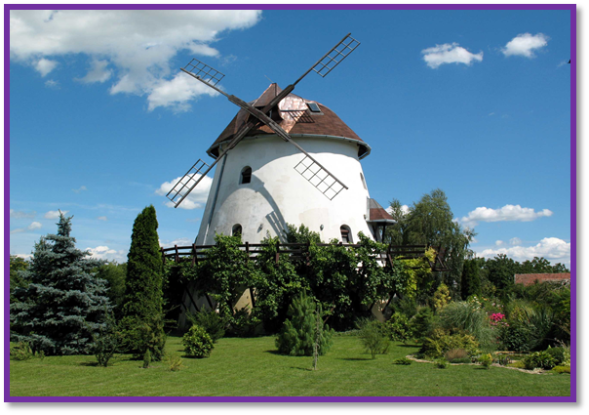
Ветрењаче – некад
И данас постоје такозване старе ветрењаче које и даље мељу кукуруз и пшеницу, док су неке претво-рене у мотелчиће поред пута у којима људи могу да одседну.

Slide 15
Ветрењаче - сад
Енергија ветра је чиста и обновљива и не загађује ваздух. Не испушта у атмосферу (ваздушни омотач око Земље) угљендиоксид (СО2) и не проузро-кује киселе кише.
Уз то не зрачи и не разара озонски омотач.
У коришћењу енергије ветра нема непожељних отпадака.

Slide 16
Ветрењаче - сад
Енергија ветра се показала као најозбиљнији обновљив извор енергије при достигнутом развоју технологије.
Основни разлози за то су:
неизмерна количина енергије
пад цена ветрогенератора и пратеће опреме
еколошки потпуно чист начин претварања енергије
мала заузетост земљишта

Slide 17
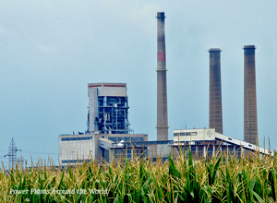
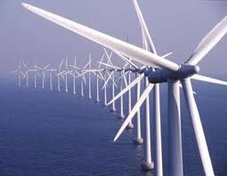
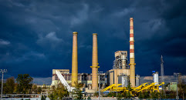
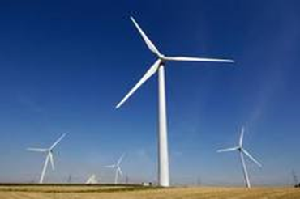
Упоредите производњу струје у термоелектранама и производњу помоћу ветрењача. Уочите који начин је бољи за очување животне средине?
Термоелектрана
„КОЛУБАРА“ Велики Црљени
Ветрењаче за
производњу струје

Slide 18
Петоминутна провера наученог
Петоминутна провера | Име и презиме ученика
1. Поред тачне тврдње заокружи ДА, а поред нетачне НЕ. Чист ваздух има мирис. ДА НЕ Ваздух помаже при сушењу веша. ДА НЕ Ваздух покреће ветрењаче. ДА НЕ 2. Кретање ваздуха се назива . ________________________________. 3. Наведи два разлога зашто људи користе ветрењаче? ____________________________________________________________. 4. Наброј два предмета која може да покрене ветар? ____________________________________________________________.

Slide 19
Решења петоминутне провере наученог
Провера наученог | Име и презиме ученика
1. Поред тачне тврдње заокружи ДА, а поред нетачне НЕ. Чист ваздух има мирис. ДА НЕ Ваздух помаже при сушењу веша. ДА НЕ Ваздух покреће ветрењаче. ДА НЕ 2. Кретање ваздуха се назива ветар. 3. Наведи два разлога зашто људи користе ветрењаче? 1) за млевење житарица; 2) за добијање струје. 4. Наброј два предмета која може да покрене ветар? Могућа решења: шешир, лист папира, балон...
Домаћи задатак: Решити задатке у радној свесци на 55. страни.

Slide 20
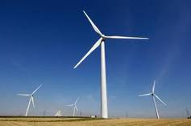
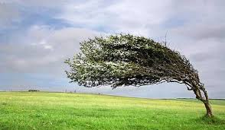
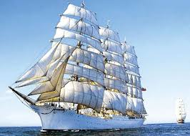
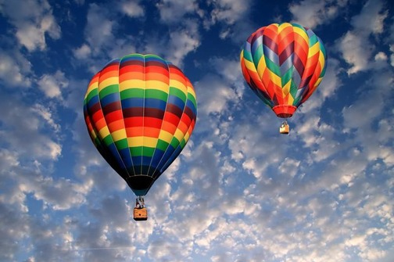
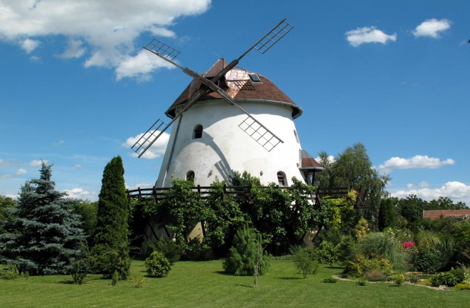
ИЗВОРИ:
Припрема, уџбеник , РС и презентација издавачке куће „ЛОГОС“
http://vukovisadunava.com/meteo/vetrovi-koji-duvaju-na-nasim-prostorima/
https://geografijazaradoznale.wordpress.com/
Презентацију начинила Светлана Цеца Павловић, професор разредне наставе.

